Slide 1

ỦY BAN NHÂN DÂN QUẬN LONG BIÊN
TRƯỜNG MẦM NON HOA MỘC LAN
LĨNH VỰC PHÁT TRIỂN NGÔN NGỮ
TRUYỆN: THỎ CON ĂN GÌ?

Slide 2

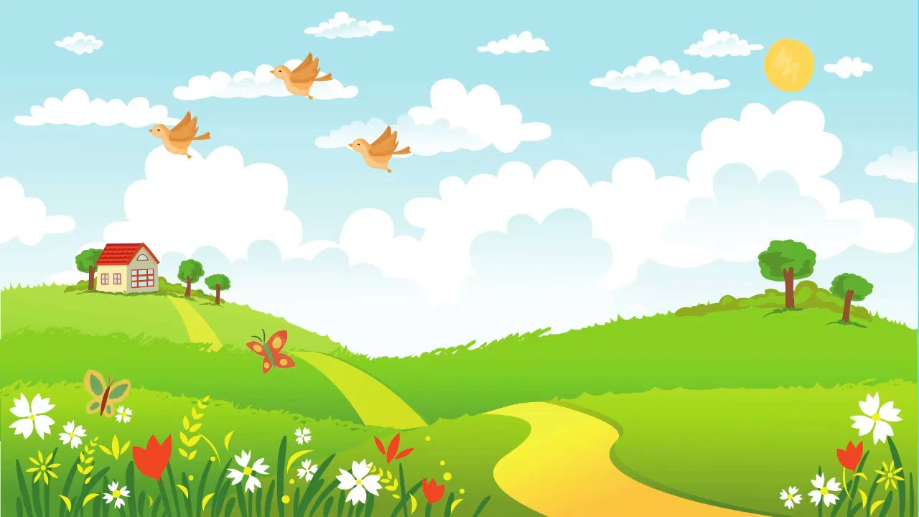
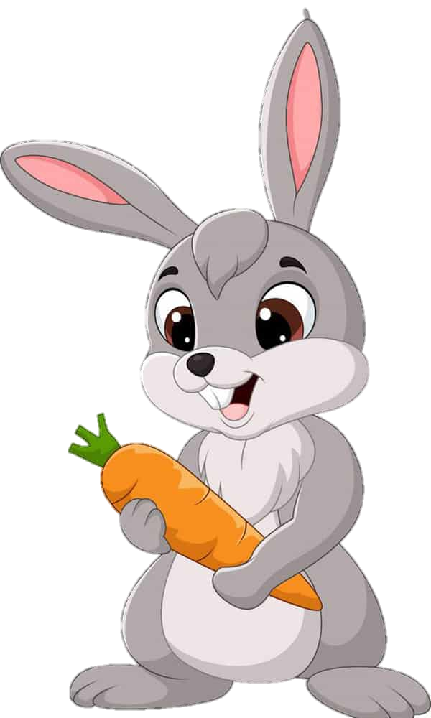
“Con gì đuôi ngắn tai dài
Mắt hồng lông mượt
Có tài chạy nhanh.”
Đáp án: Con thỏ.

Slide 3
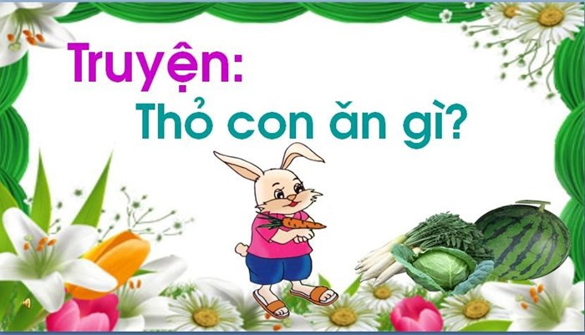

Slide 4
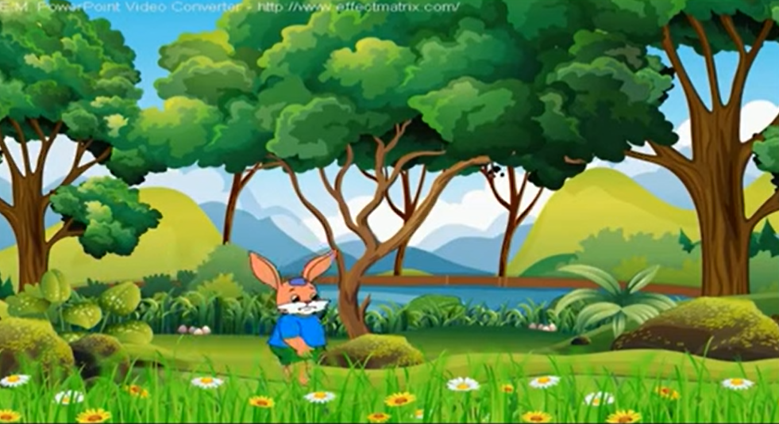
Vào một buổi sáng mùa xuân, Thỏ con đi lang thang trong rừng. Thỏ đi mãi, đi mãi mà chẳng tìm được cái gì để ăn .

Slide 5
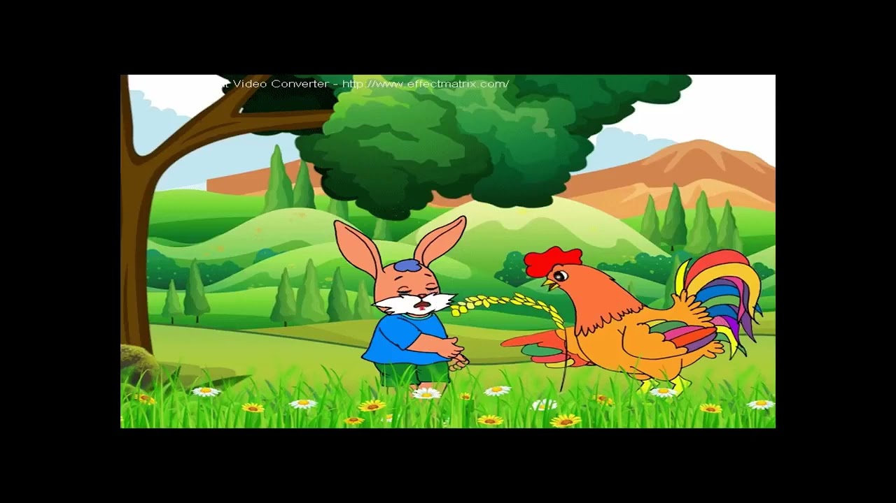
Thỏ gặp Gà Trống đang mổ thóc. Gà Trống mời : « Bạn Thỏ ơi, tôi có nhiều thóc vàng, bạn hãy ăn cùng tôi ». Thỏ con nói : « Cảm ơn bạn, nhưng tôi không ăn được thóc vàng ».

Slide 6
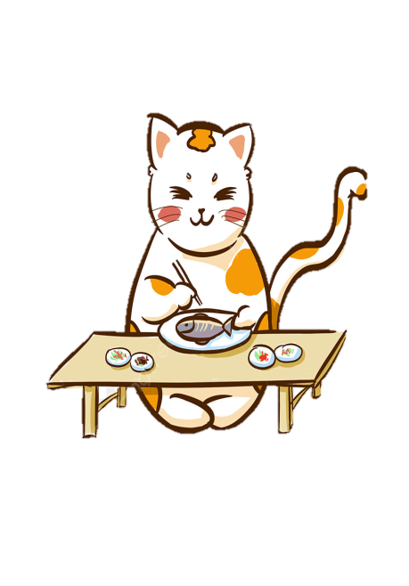
Thỏ lại đi tiếp. Trên đường đi , Thỏ gặp mèo đang ăn cá. Mèo vui vẻ mời Thỏ : « Thỏ ơi, mời bạn ăn cá cùng tôi ». Thỏ nói :
« Cảm ơn Mèo con nhé, tôi không ăn được cá đâu ».

Slide 7
Thỏ lại tiếp tục bước đi, những bước đi nặng nề vì mệt và đói.

Slide 8
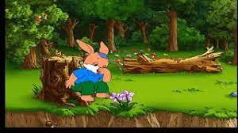
Mêt quá, Thỏ con ngồi nghĩ dưới gốc cây và bật khóc : Hu...hu...

Slide 9
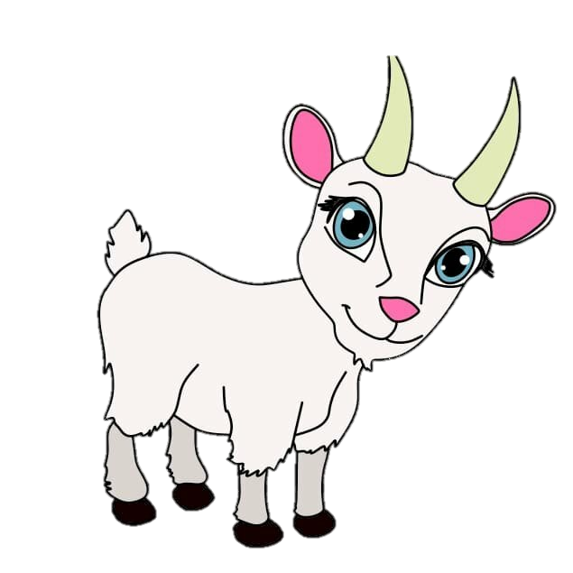
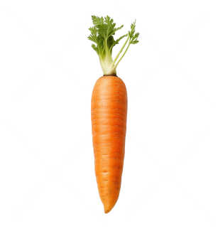
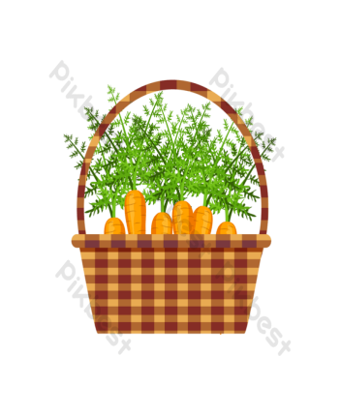
Vừa lúc đó Dê con xách làn rau đi qua. Dê mời Thỏ con hai củ cà rốt.

Slide 10

Thỏ con mừng rỡ cám ơn Dê con và chú ăn cà rốt một cách ngon lành.

Slide 11
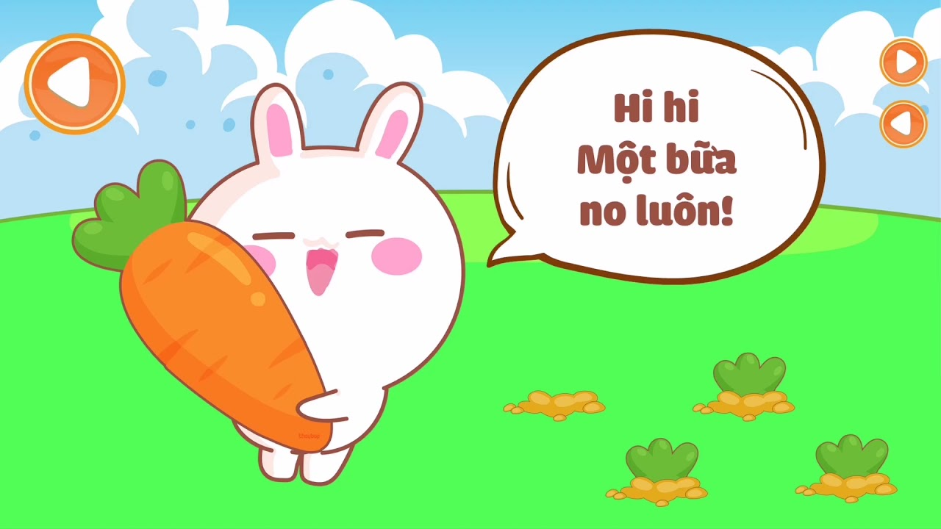
TRÒ CHƠI
Đi tìm thức ăn cho thỏ

